Slide 1

CTS SOLUTIONS
Tecnología Química

Slide 2
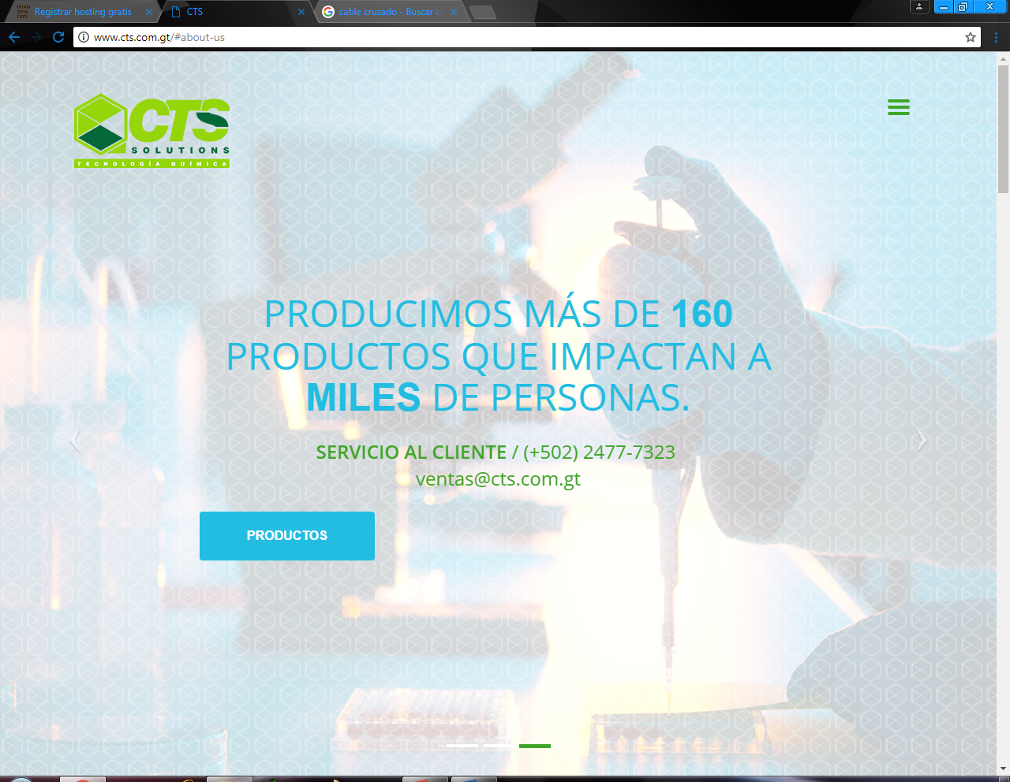

Slide 3
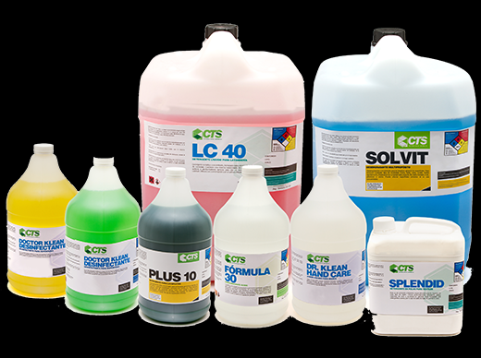
Esta empresa se dedica a el elabora miento de químicos como por ejemplo el cloro .

Slide 4


Cuenta con muchas áreas para desepeñarse

Slide 5
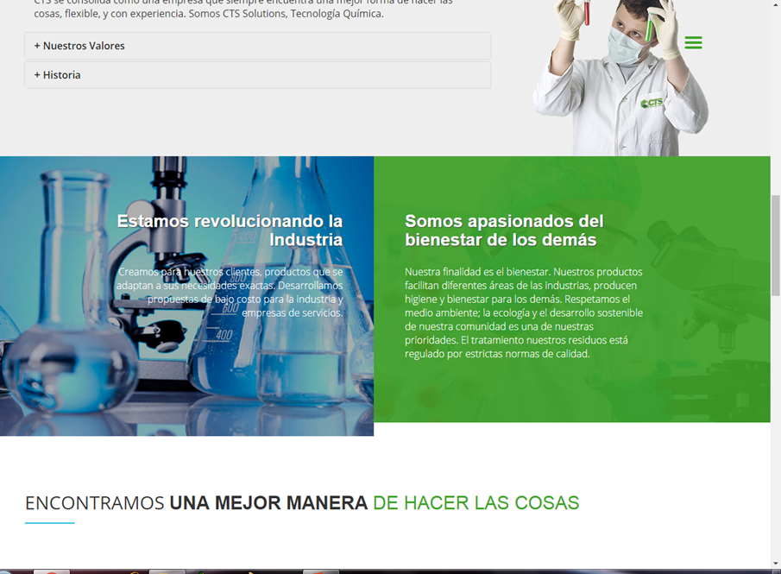
ES TECNOLOGÍA QUÍMICA PARA CREAR BIENESTAR About Us Big Image Hemos aprendido muchísimo en el camino. Hemos encontrado áreas de oportunidad para mejorar los productos e investigar. Somos creadores y constantemente estamos evolucionando la tecnología de los productos que producimos. Ningún reto hasta ahora ha impedido que sigamos creciendo.

Slide 6
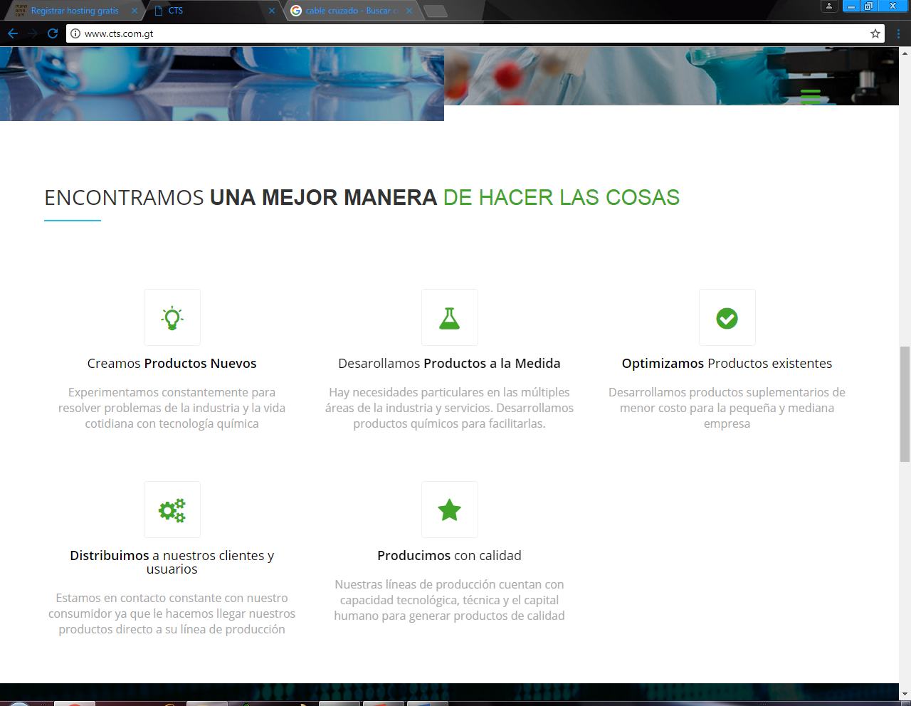

Slide 7
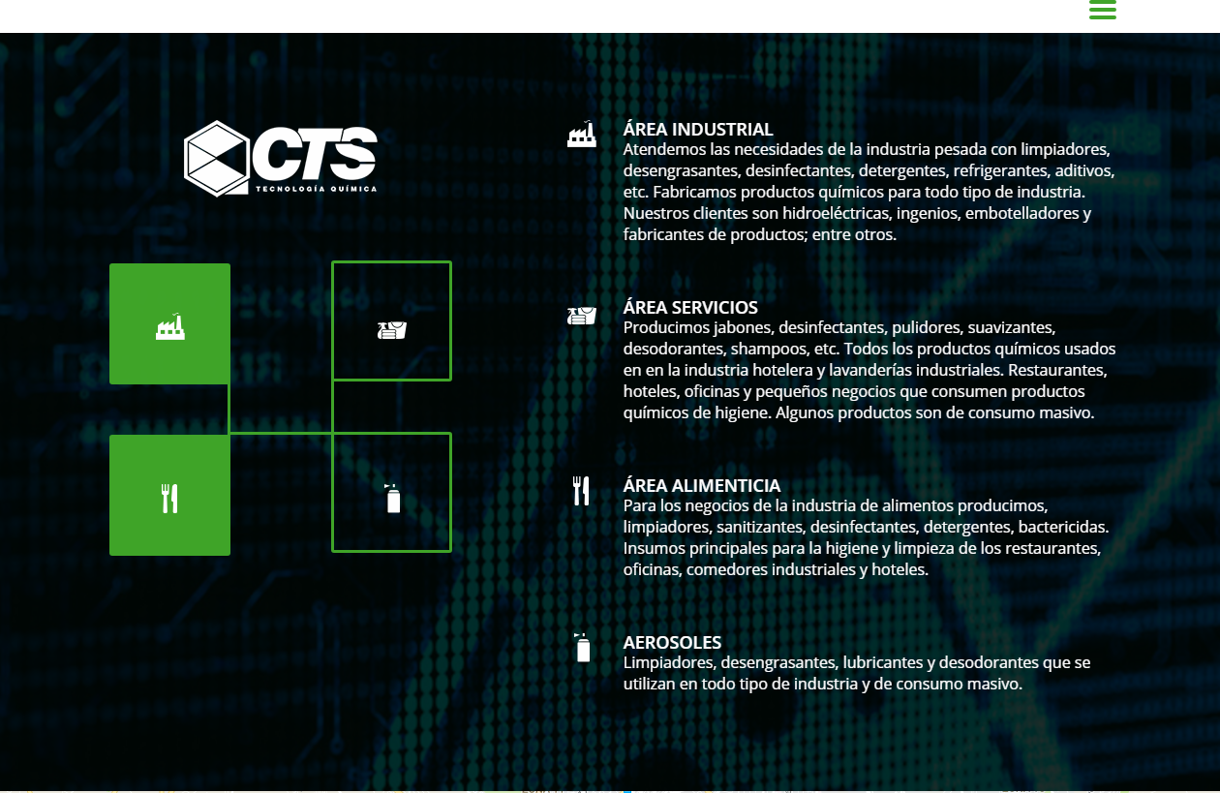

Slide 8
CTS se consolida como una empresa que siempre encuentra una mejor forma de hacer las cosas, flexible, y con experiencia. Somos CTS Solutions, Tecnología Química. - Nuestros Valores Somos visionarios y líderes. Ejecutamos nuestra producción con compromiso y entrega. Somos responsables y tenemos una actitud ganadora. Hacemos todo por el bienestar. Existimos para encontrar formas nuevas de hacer las cosas.

Slide 9


Slide 10
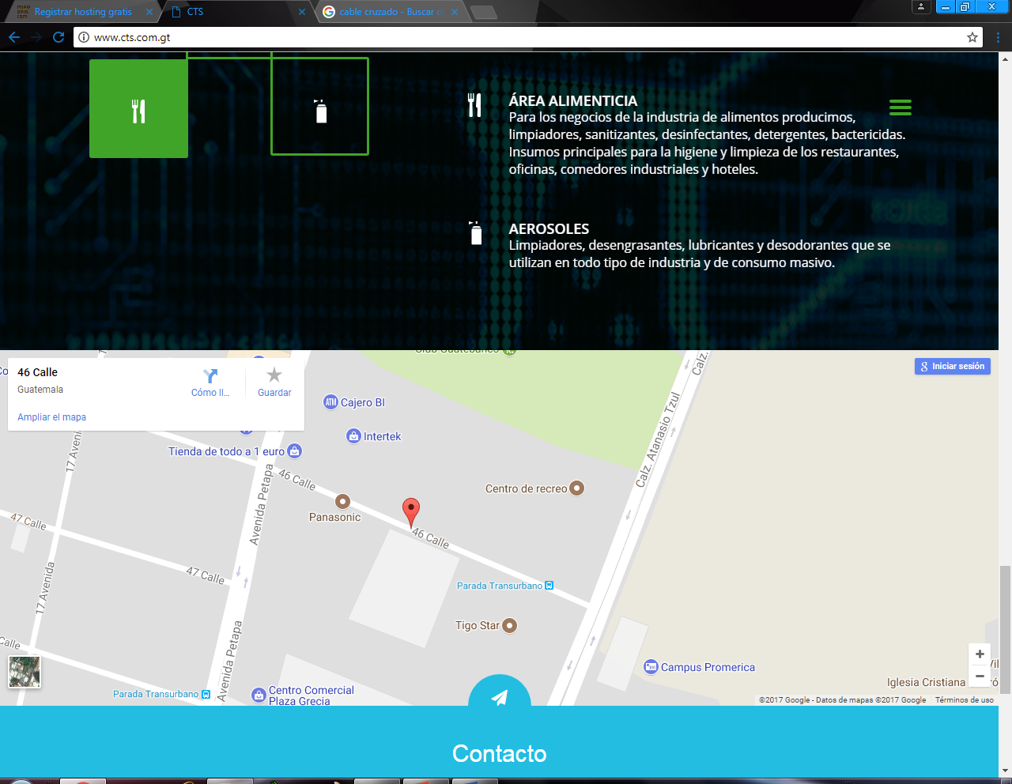
Como llegar

